Slide 1
Opstart week 2
 | Dinsdag | Woensdag | Donderdag | Vrijdag
Thema | - | Missie en visie | Sustainable Business Model Canvas | Podcast
Wat | Stage assessments | LA 1 Analyse Interne analyse Externe analyse | Introductie | Introductie

Slide 2
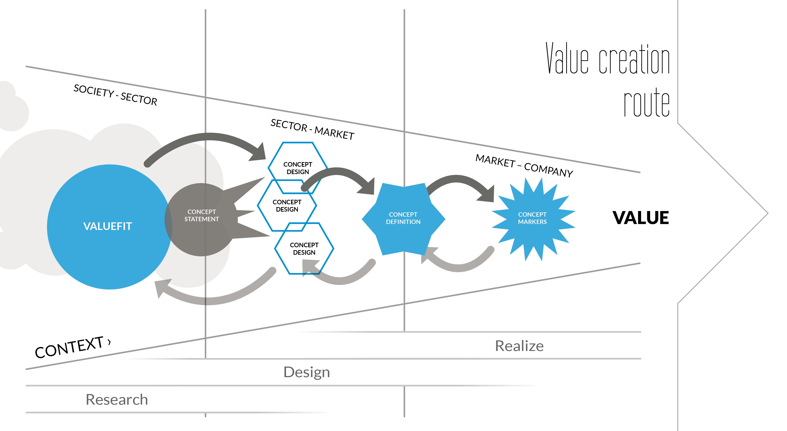
Week 2 | Week 3 | Week 4
Opstart week 3
Week 5 | Week 6
Week 7 | Week 8 | Week 9
Week 1 | Week 2 | Week 3 | Week 4 | Week 5 | Week 6 | Week 7 | Week 8 | Week 9 | Week 10

Slide 3
Week 2 | Week 3 | Week 4
Opstart week 3
Week 2, 3 en 4: Research
Onderzoek of analyse van de omgeving waarin je als ondernemer actief bent op macro-, meso- en microniveau.
Resultaat van de analyse verwerken in een SWOT analyse
Formuleren van de Waarde propositie (SBMC) of ‘Valuefit’
Concretiseren van de marketingmix van het bedrijf
Week 1 | Week 2 | Week 3 | Week 4 | Week 5 | Week 6 | Week 7 | Week 8 | Week 9 | Week 10

Slide 4
Deze week
16 Personalities
ADL rollen
…
16 Personalities
ADL rollen
…
Opdracht 22 nov
DESTEP analyse
ABCD analyse
…
Opdracht 22 nov
DESTEP analyse
ABCD analyse
…

Slide 5
Deze week

Slide 6
Vandaag
Beoordelingsformulieren
Formatief assessment
Intro LA 1 Analyse

Slide 7
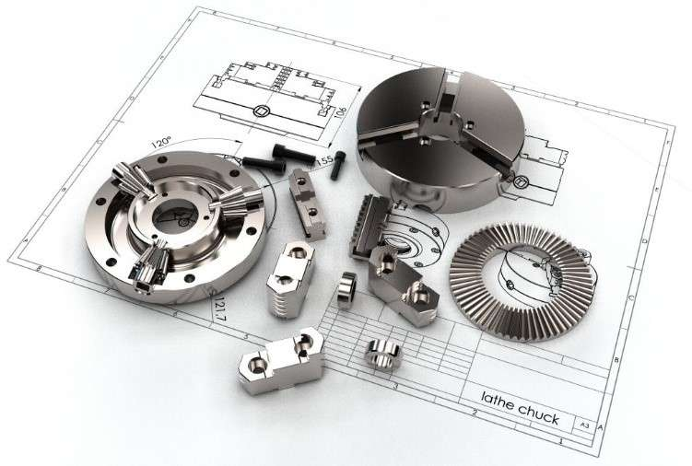
Beoordelingsformulier - Ondernemingsverslag
Voorwaarde voor beoordeling
Zie checklist ‘Verslag schrijven’ voor voorwaarden schriftelijk product inleveren.
Je hebt een prototype van je product/dienst gemaakt. Voor een product is dit een 3D model, voor een dienst is dit een try-out.

Slide 8
Beoordelingsformulier - Ondernemingsverslag

Slide 9
Beoordelingsformulier - Ondernemingsverslag
Introductie: 22 november
Deadline: 08 december
Feedback friends: 12 december

Slide 10
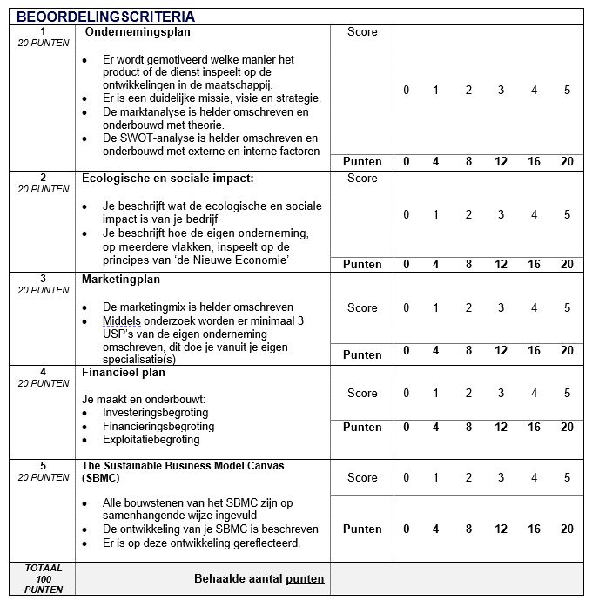
Beoordelingsformulier - Ondernemingsverslag
Introductie: 23 november
Deadline: 15 december
Feedback friends: 19 december

Slide 11
Beoordelingsformulier - Ondernemingsverslag
Introductie: Afhankelijk van expert docent
Deadline: Afhankelijk van expert docent
Feedback friends: Afhankelijk van expert docent

Slide 12
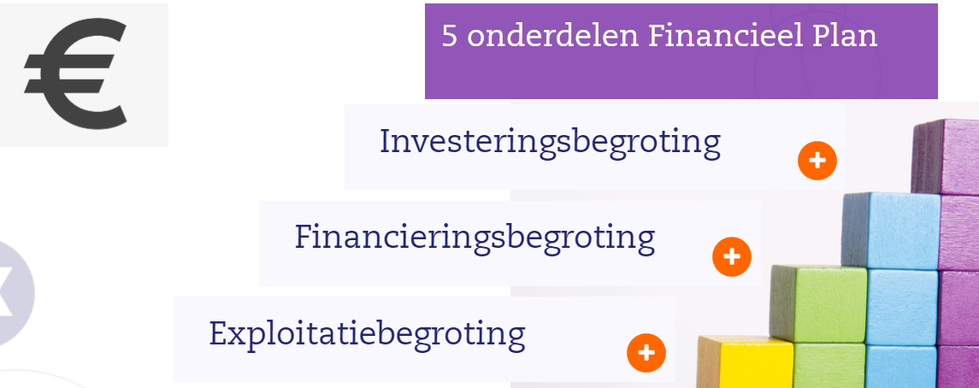
Beoordelingsformulier - Ondernemingsverslag
Introductie: 7 december
Deadline: 23 januari

Slide 13
Beoordelingsformulier - Ondernemingsverslag
Introductie: 23 november
Deadline: 12 januari
Feedback friends: 16 januari

Slide 14
Formatief assessment

Slide 15
Summatieve toetsen in week 8 en 9
Toetsen | Kennistoets | Ondernemings- verslag | Podcast
Bijbehorende leerdoelen | Nr. 1 | Nr. 2 t/m 4 | Nr. 5 t/m 6
Duur toets | 1 uur | n.v.t. | n.v.t.
Weging | 1x | 1x | 1x
Cesuur | 66% = 5,5 | 60% = 5,5 | 60% = 5,5
Resultaat | Cijfer 1-10 | Cijfer 1-10 | Cijfer 1-10
Plaats | School | n.v.t. | n.v.t.
Samenwerking | Individueel | Individueel / Groep | Individueel

Slide 16
Formatief assessment in week 4
Analyse
Gedeelte 1 ‘Ondernemingsplan’ van het ondernemersverslag.
Aanleveren via Teams op 12 december
Voldaan aan checklist voor het schrijven van een verslag.
Positief advies IBS verantwoordelijke (Thomas).
Positief advies vanuit feedback friends bijeenkomst van 12 december.

Slide 17
Waarom?
Tijdens het assessment ontvang je:
Feed up; wat is het doel van het besproken onderdeel in het grotere geheel
Feed back; waar sta je op dit moment d.m.v. een score (0 – 5)
Feed forward; wat kan je nog doen om je product te verbeteren.

Slide 18
LA 1 Analyse
Begrippen
Interne analyse
Externe analyse
SWOT analyse
IBS Thema
Missie en visie
Nieuwe economie
Qredits
Business Model Canvas
Financieel management
IBS Toetsing
Kennistoets
Ondernemersverslag
Podcast
Week 1 | Week 2 | Week 3 | Week 4 | Week 5 | Week 6 | Week 7 | Week 8 | Week 9 | Week 10

Slide 19
2324 MON LA1 Analyse
Leerdoel
Het uitvoeren van een brede analyse van de omgeving waarin je als ondernemer actief bent op macro-, meso- en microniveau.
Samenwerking
Dit product verdeel je binnen de groep.
Lever je product in via Teams
Je wordt een groepje feedback friends geplaatst
Geef feedback op de producten van anderen en ontvang feedback
Deadline: 8 december 2023
Feedback friends bijeenkomst: 12 december 2023
Product
Je schrijft een verslag over de analyse van je omgeving. Deze analyse voer je uit op macro-, meso- en micro-niveau:
DESTEP analyse (macro)
ABCD analyse (meso)
Interne analyse (micro)
Je verwerkt de analyses in een SWOT analyse.
Bijeenkomsten & Tijd
Lessen over doelgroep- en marktanalyse
Projecturen om aan het product te werken
Stappen
Je verdeelt de analyses binnen je groep.
Verdiep je in de analyse die je gekozen hebt.
Op basis van deskresearch voer je de gekozen analyse uit.
De resultaten uit de gekozen analyse verwerk je in de SWOT analyse.
Vergeet niet om de bronnen te vermelden en te verwerken volgens APA bronvermelding.
Bronnen
IBS Mijn Onderneming Wikiwijs
Welke inzichten haal je uit de verschillende analyses?
Notes:
Herschrijven

Slide 20
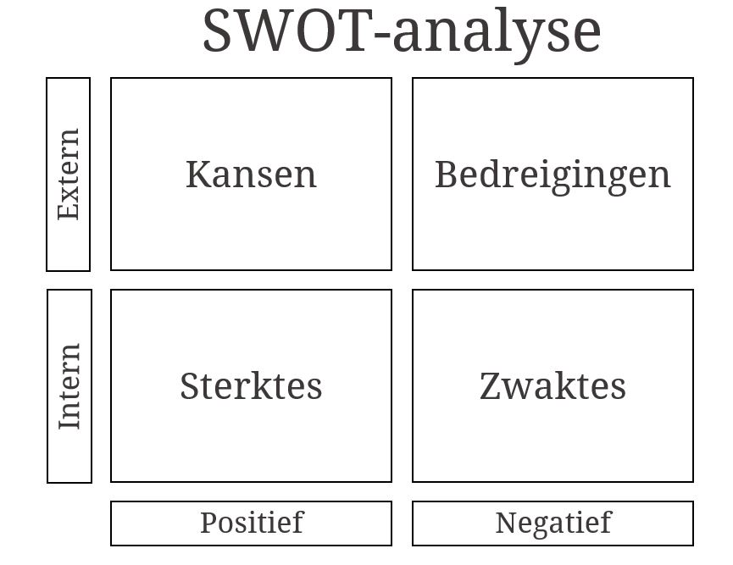
Interne analyse
Sterktes en Zwaktes van de SWOT-analyse
Wat zijn jullie krachten?
Wat zijn jullie valkuilen?
Welke unieke vaardigheden en middelen heb je tot je beschikking?
Waar kunnen jullie in verbeteren?

Slide 21
Wat gaan we doen?
Open het bestand: Groepsindeling mijn Ondernemen in Wikiwijs, onder het kopje: IBS lessen > Samenwerken.
Ga met elkaar in gesprek over de verdeling van de ADL-rollen, welke mis rollen je en welke rollen zijn in overvloed?
Schrijf de doelstellingen van de onderneming op die je tot nu toe hebt.
Welke ADL-rollen (kwaliteiten) heb je hierin nodig en kun je vervullen?
Welke ADL-rollen (zwaktes) mis je in deze doelstellingen?
*Kijk voor vraag 4 & 5 ook naar de door jouw ingevulde sterktes en zwaktes uit opdracht 1: 16 personalities en ADL-rollen!
Output: De sterkten & zwakten van de onderneming in het ondernemersverslag: Dit zijn de S&W van je SWOT-analyse.

